Slide 1
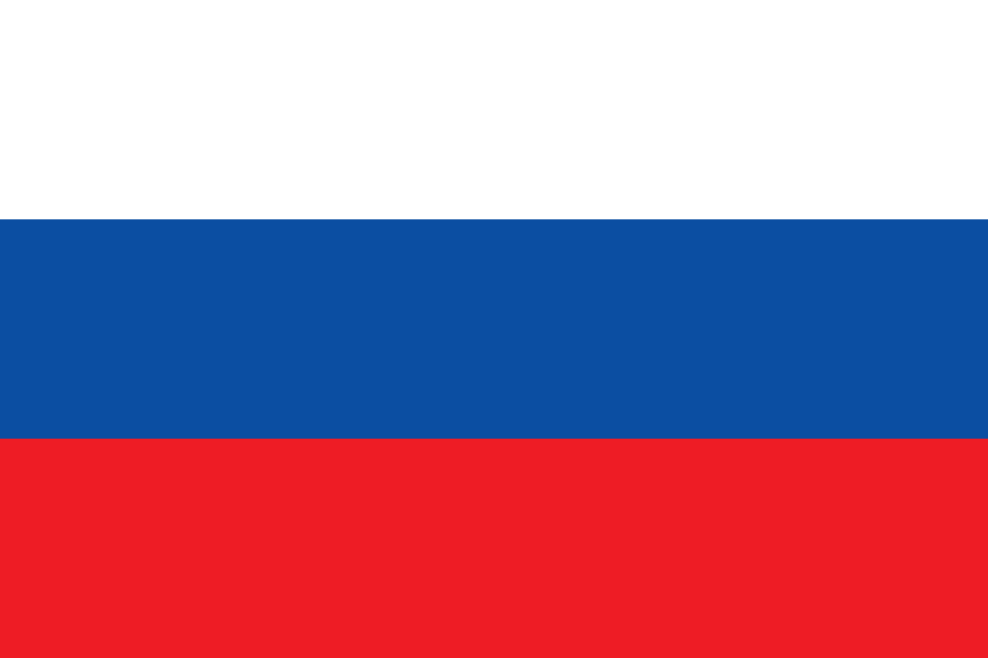
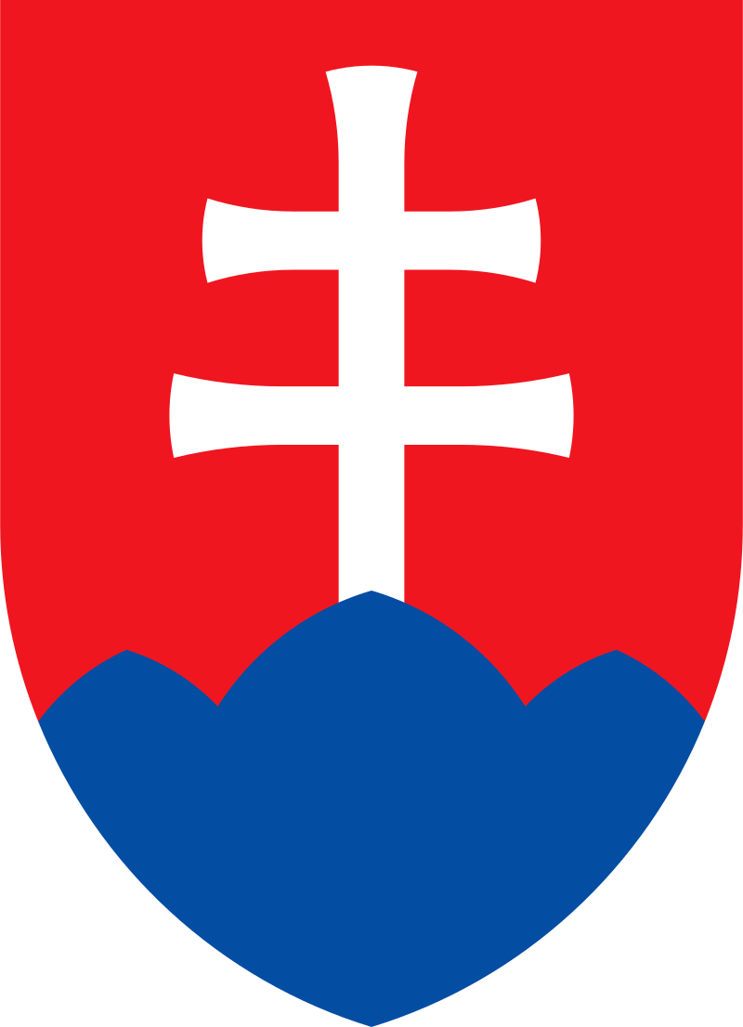
Slovenský stát
Základní data
1939-1945

Slide 2
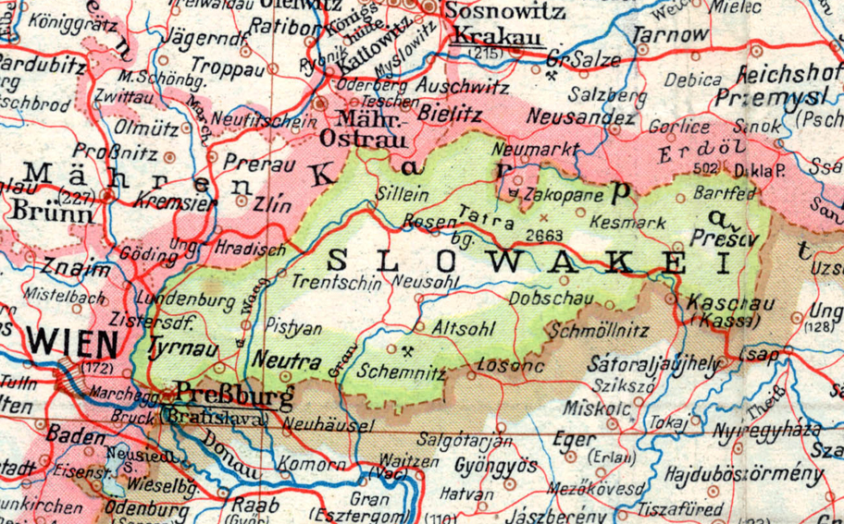
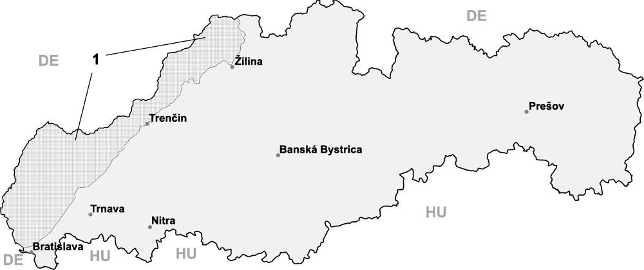
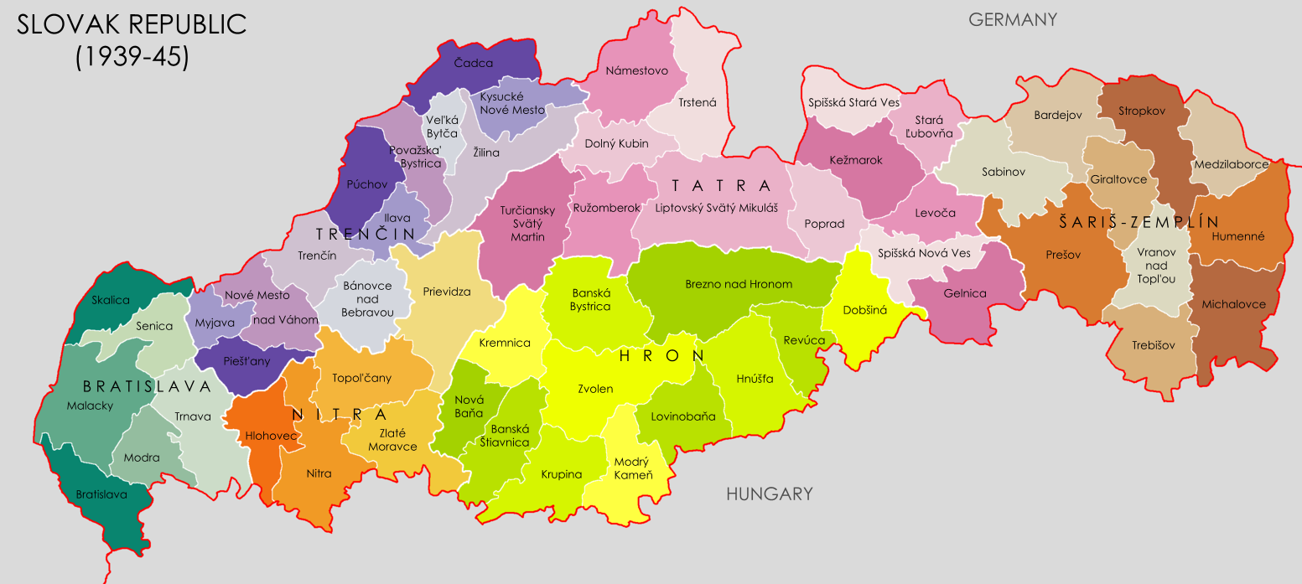
Sčítání lidu 1940
2,653 milion obyvatel
85% Slováci
5% Němců (130 tisíc)
3,4% Židů (89 tisíc)
necelé 3% Čechů (70-80 tisíc)
2,5 % Maďarů (67 tisíc)
1,2 % Romů (cca 30 tisíc)
Správní členění
6 žup (Bratislavský, Trenčínská, Nitranská, Podhronský, Podtatranská, Šariško-Zemplínská)
Hlavní město: Bratislava

Slide 3
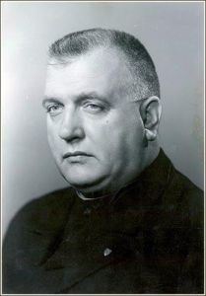
Ústavní zákon č. 1/1939 sl. z.
Zákon zo dňa 14. marca 1939 o samostatnom Slovenskom štáte:
Slovenský Snem usniesol sa na tomto zákone:
1.Slovenská krajina vyhlasuje sa za samostatný a neodvislý Slovenský štát. (Potlesk). Snem Slovenskej krajiny pretvára sa na zákonodarný snem Slovenského štátu. (Potlesk).
2. Až do vydania ústavy Slovenského štátu celá vládna a výkonná moc je v rukách vlády, ktorú menuje predsedníctvo Snemu (Potlesk).
3. Všetky doterajšie zákony, nariadenia a opatrenia ostávajú v platnosti so zmenami, ktoré vyplývajú z ducha samostatnosti Slovenského štátu.
4. Vláda sa splňomocňuje, aby cestou nariadenia vykonávala všetko, čo je v prechodnom čase potrebné na udržanie poriadku a na zabezpečenie záujmov Slovenského štátu.
5. Zákon tento nadobúda účinnosti dnešným dňom a splní ho vláda.

Slide 4
Ústava Slovenské republiky z roku 1939
Cílem státu je formovat „křesťanskou a národní pospolitost“
Preambule
„Slovenský národ pod ochranou Boha Všemohúceho od vekov sa udržal na životnom priestore mu určenom, kde s pomocou Jeho, od ktorého pochádza všetka moc a právo, zriadil si svoj slobodný slovenský štát.
Slovenský štát sdružuje podľa prirodzeného práva všetky mravné a hospodárske sily národa v kresťanskú a národnú pospolitosť, aby v nej usmernil sociálne protivy a vzájomne sa križujúce záujmy všetkých stavovských a záujmových skupín, aby ako vykonávateľ sociálnej spravedlivosti a strážca všeobecného dobra v súladnej jednotnosti dosiahol mravným a politickým vývojom najvyšší stupeň blaha spo1očnosti i jednotlivcov.“

Slide 5
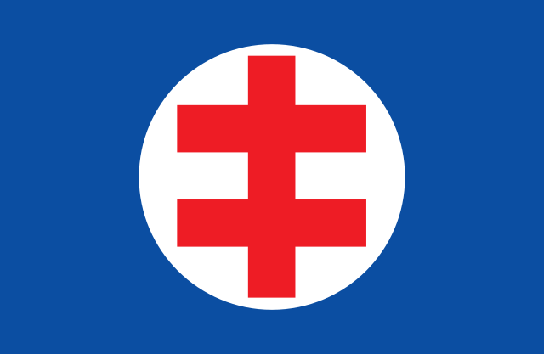

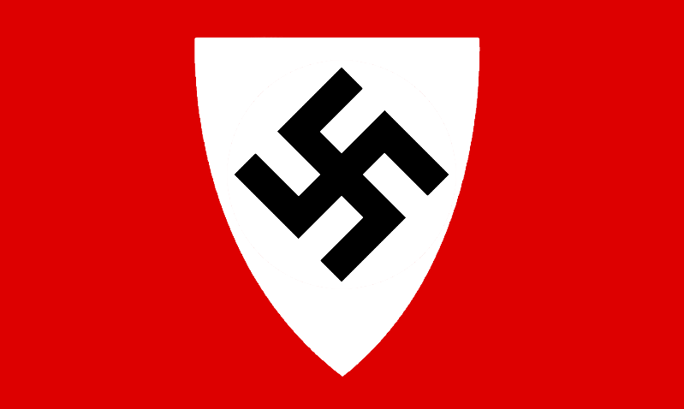
Politické strany ve Slovenském státě
§ 58 Slovenský národ zúčastní sa štátnej moci prostredníctvom Hlinkovej slovenskej ľudovej strany (strany slovenskej národnej jednoty).
§ 59 Národnostná skupina sa zúčastní štátnej moci prostredníctvom svojej registrovanej politickej strany, ak ona môže byť pokladaná za predstaviteľku politickej vôle celej národnostnej skupiny.
HSĽS
HM Hlinkova mládež
HG Hlinkova garda – radikální složka, v čele A. Mach
Počet členů strany narostl z 50 tisíc v roce 1937 na 300 tisíc v roce 1943, působila v každé obci. Členem se mohl stát jen pokrevní Slovák/Slovenka.
Deutsche Partei ( v čele Franz Karmasin, asi 60 tisíc členů)
Deutsche Jugend
FS Freiwilige Schutzstafffel
Magyar párt (v čele János Esterházy)

